Slide 1
ВСЁ О КОСМОСЕ
учебный проект

Slide 2
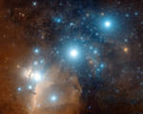
ВВЕДЕНИЕ
Фото планет Солнечной системы
Планеты, солнечная система, звезды и космос всегда интересовал Человечество. Звезды всегда привлекали романтиков. Многие ученые посвятили всю свою жизнь изучению космоса и космических явлений и процессов. Легенды и мифы о космосе, из древних времен, всегда интересовали детей Планеты солнечной системы хоть раз, но интересовали любого человека на Земле.

Slide 3
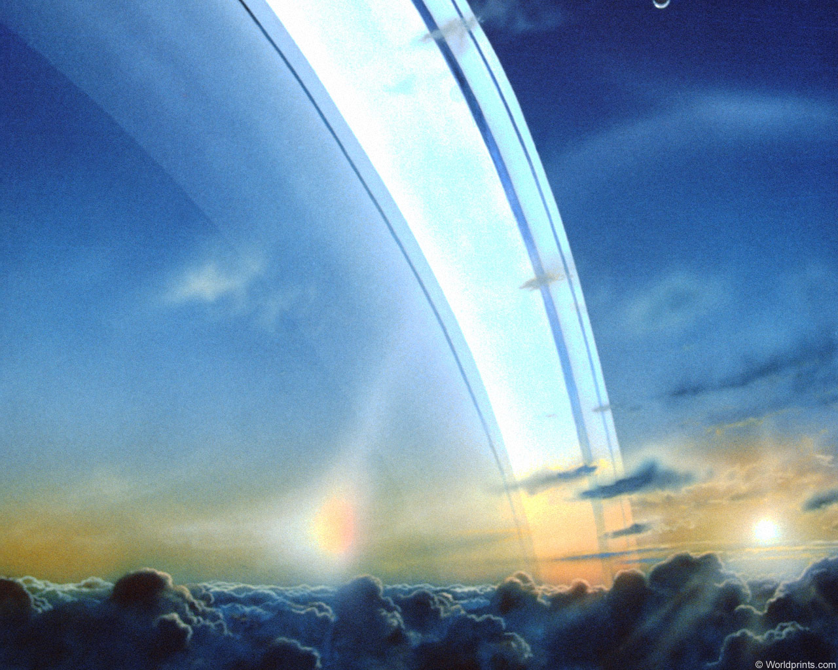
Что такое космос
Космос в астрономии – это синоним Вселенной. Астрономы различают ближний космос и дальний космос. Ближний космос активно исследуется с помощью различных космических аппаратов, о дальнем человечество пока может только мечтать – это мир новых галактик и звезд.
В Древней Греции понятие «космос» означало «порядок, чистота, гармония». Только позже космосом стали называть мир или Вселенную. Впервые назвал мир космосом Пифагор, потому что считал мир гармоничным. С ним были согласны многие древнегреческие философы. Следовательно, космос понимался как некая целесообразная система или организм. Позднее, в эпоху Ренессанса, ученые различали микрокосм (человек) и макрокосм (окружающий человека мир).

Slide 4
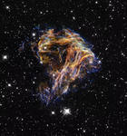
Современные представления о строении Солнечной системы
Солнечная система еще не освоена человеком даже на миллионную часть. Она скрывает в себе много неизвестного, интересного, непознанного.
Все объекты Солнечной системы можно разделить на четыре группы: Солнце, большие планеты, спутники планет и малые тела. Мы пока ничего не говорим о спутниках малых тел, поскольку к настоящему времени таких объектов открыто всего два, а наблюдательной информации недостаточно, чтобы детально исследовать их динамику.
СОЛНЕЧНАЯ СИСТЕМА, система космических тел, включающая, помимо центрального светила Солнца девять больших планет

Slide 5
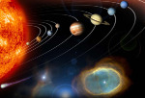
Вот она, какая солнечная система!…

Slide 6
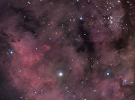
Факты
Объекты, находящиеся на орбите Солнца, разделены на три класса:
планеты,
карликовые планеты,
малые тела Солнечной системы.
24 августа 2006 Международный Астрономический союз впервые дал определение слову "планета".
Планета Солнечной системы – это любое космическое тело, находящееся на орбите вокруг Солнца, у которого есть достаточно массы, чтобы сформировать самостоятельно сферическую форму, и в своей непосредственной окрестности притянул все меньшие объекты.
Есть девять известных планет: Меркурий, Венера, Земля, Марс, Юпитер, Сатурн, Уран, Нептун и планета-карлик Плутон .

Slide 7
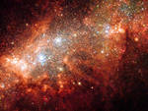
Основополагающий вопрос
Для чего исследуется космос?

Slide 8
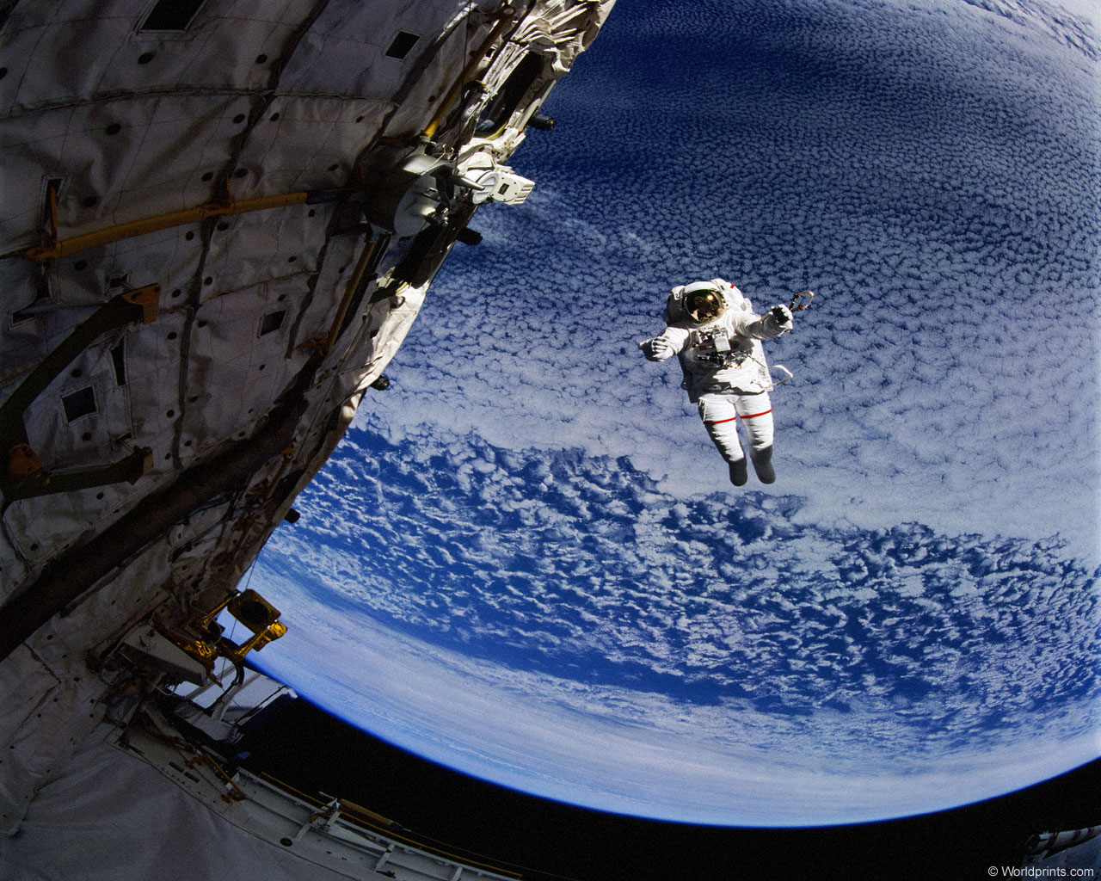
Проблемные вопросы
Как связаны человек и космос?
Какие процессы происходят на земле и на небе?
Как человек исследует космос?

Slide 9
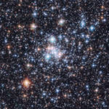
1 группа ИСТОРИКИ 2 группа ИССЛЕДОВАТЕЛИ 3 группа КОСМОНАВТЫ 4 группа АСТРОНАВТЫ 5 группа АСРАНОМЫ 6 группа ЭКОЛОГИ
Работа в творческих группах

Slide 10
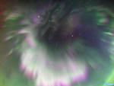
Этапы самостоятельной работы в группах:
Поиск дополнительной информации по данной теме в сети интернет и других информационных ресурсах
Обработка найденного материала, оформление в виде презентаций (слайд-шоу)
Оформление результатов. В результаты работ групп должно входить следующее:
Название группы, ФИО учащихся из этой группы
Описание проделанной работы, т.е. распределение обязанностей внутри группы (конкретно указать, кто, чем занимался)
Отчет по заданию (Презентация)

Slide 11
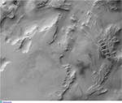
1 группа ИСТОРИКИ
Задание для работы в группе:
Кто первый полетел в КОСМОС?
Каких исследователей космоса (космонавтов) вы знаете?
Какой космонавт является нашим земляком?
Кто может стать космонавтом?
Продукт деятельности:
Презентация «ОСВОЕНИЕ КОСМОСА»

Slide 12
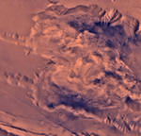
2 группа ИССЛЕДОВАТЕЛИ
Задание для работы в группе:
Был ли человек на Луне?
Если у планеты Земля – планета двойник?
Что такое астероиды и метеоритный дождь?
Продукт деятельности:
Презентация «ТАЙНЫ КОСМОСА»

Slide 13
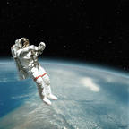
3 группа КОСМОНАВТЫ
Задание для работы в группе:
Как устроен наш «космический дом»?
Какая она солнечная система?
Какой он – мир звёзд?
Продукт деятельности:
Презентация «КОСМИЧЕСКИЙ ДОМ»

Slide 14
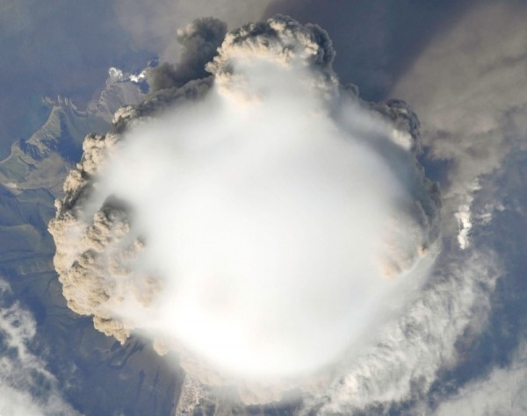
4 группа АСТРОНАВТЫ
Задание для работы в группе:
Как можно объяснить восход и закат Солнца?
Сколько звёзд видно на небе?
Что такое созвездия? Откуда пришли названия многих созвездий и с какими персонажами они связаны?
Продукт деятельности:
ПРЕЗЕНТАЦИЯ «ВСЁ О КОСМОСЕ»

Slide 15
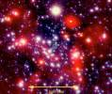
5 группа АСРАНОМЫ
Задание для работы в группе:
Как можно объяснить восход и закат Солнца?
Сколько звёзд видно на небе?
Что такое созвездия? Откуда пришли названия многих созвездий и с какими персонажами они связаны?
Продукт деятельности:
Презентация «МИР ЗВЁЗД – какой ОН»

Slide 16
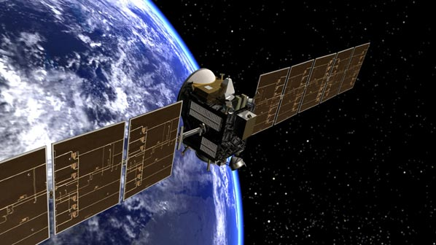
6 группа ЭКОЛОГИ
Задание для работы в группе:
Как связаны человек и космос?
Можно ли заштопать озоновую дыру?
Что дало человечеству освоение космоса?
Продукт деятельности:
Презентация «Человек и Космос»

Slide 17
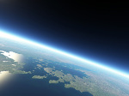
ИНФОРМАЦИОННЫЕ РЕСУРСЫ
Печатные материалы:
Бэрнхем Роберт. Атлас Вселенной для детей// Ридерз Дайджест.-
Отпечатано в Испании. - 2001. – 128 с.
Цветков В. Космос (полная энциклопедия). – Москва. - Эксмо. – 2007.
Левитан Е.П. Астрономия: Учебник для 11 кл.общеобразоват.учреждений /Е.П.Левитан. – 10-е изд. – М.: Просвещение, 2005.
Плешаков А.А. Природоведение. 5 кл.: Учеб. для общеобразоват. учеб. заведений /А.А.Плешаков, Н.И.Сонин. – 6-е изд., испр. – М.: Дрофа, 2002.
Энциклопедия необходимых знаний./ Книга эрудита. – Автор-составитель В.А.Менделев. – Книжный клуб семейного досуга. – Харьков. – 2007. – С.197-207.
Энциклопедия для детей «Я познаю мир».
Большая детская энциклопедия Природоведение», ИДДК.

Slide 18
ИНФОРМАЦИОННЫЕ РЕСУРСЫ
Интернет ресурсы:
Большая Энциклопедия Кирилла и Мефодия [Электрон.ресурс] // http://www.KM.Ru// 2007.
Большая советская энциклопедия [Электрон.ресурс] // Научное издательство «Большая Российская энциклопедия», - 2003 год, - на 3 дисках.
Астрономия. [Электрон.ресурс] // Библиотека электронных наглядных пособий. Министерство образования РФ. – ГУ РЦМТО. – ООО «Физикон». – 2003.

Slide 19
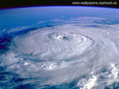
Критерии оценивания
Качество приобретенных знаний.
2) Умение оформить их в виде проекта.
3) Умение работать в группе.
4) Презентация проекта.
5) Умение применять полученные знания на уроках естествознания.
6) Наличие творческого подхода.

Slide 20
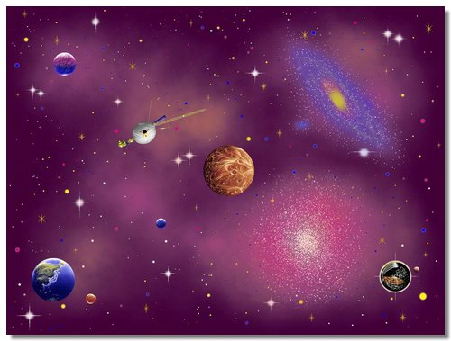
Результаты работы над проектом:
Наметили, что ещё хотели бы узнать про планеты Солнечной системы.
Научились лучше понимать друг друга в совместной работе.
Узнали много нового от ребят других групп.
Получили много полезной информации от родителей, из энциклопедической литературы и из Интернета.
Учащиеся получили информацию на интересующие вопросы в рамках обозначенной темы.

Slide 21
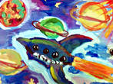

Slide 22
Приглашаем к участию
учащихся 5-х классов
родителей учащихся 5-х классов
классных руководителей
педагогов - предметников

Slide 23
Спасибо за внимание
всем участникам проекта
Желаю удачи !

